Slide 1
TIẾT 77: ĐỌC KẾT NỐI CHỦ ĐIỂM
Văn bản:TÔI ĐI HỌC
(Thanh Tịnh)

Slide 2
KHỞI ĐỘNG

Slide 3
Hãy lắng nghe bài hát “Ngày đầu tiên đi học” và chia sẻ cảm nghĩ của em sau khi nghe bài hát này?

Slide 4
HÌNH THÀNH
KIẾN THỨC

Slide 5
TÌM HIỂU CHUNG
1. Tác giả, tác phẩm:

Slide 6
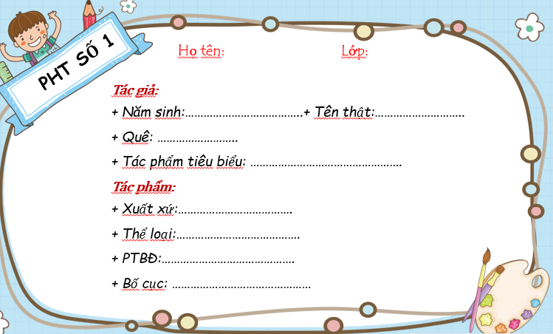
PHT SỐ 1

Slide 7
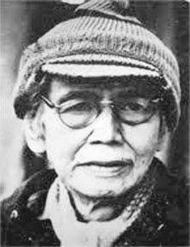
* Thanh Tịnh (1911-1988), tên thật là Trần Văn Ninh
- Quê ven sông Hương, ngoại ô Huế
- Là nhà giáo, nhà văn, nhà thơ.
- Sáng tác của ông toát lên vẻ đẹp đằm thắm, tình cảm êm dịu, trong trẻo.
- Tác phẩm tiêu biểu: Hậu chiến trường (1937), Quê mẹ (1941)…

Slide 8
Xuất xứ:
In trong tập “Quê mẹ” (1941)
Thể loại:
Truyện ngắn
b. Tác phẩm
PTBĐ:
Tự sự -kết hợp Miêu tả - Biểu cảm
Bố cục:
3 phần

Slide 9
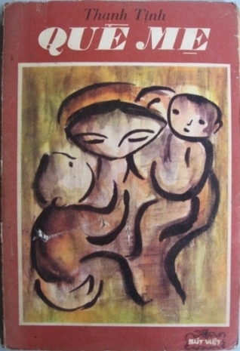
* Tác phẩm tiểu biểu:

Slide 10
Bố cục
Phần 1: từ đầu đến “trên ngọn núi”: Tâm trạng nôn nao, háo hức về kỉ niệm ngày tựu trường đầu tiên.
Phần 2: tiếp theo đến “tôi cũng lấy làm lạ”: Tâm trạng nhân vật “tôi” và khung cảnh ở sân trường làng trong ngày khai trường.
Phần 3: còn lại: Cảm xúc của nhân vật "tôi" khi bước vào lớp đón nhận giờ học đầu tiên.

Slide 11
2. Đọc văn bản và hiểu chú thích (xem SGK/ )
* Đọc
Biết cách đọc thầm, trả lời được các câu hỏi suy luận

Slide 12
* Chú thích
Các em lần lượt chọn các ô chữ, mỗi ô là một từ khóa cần chú thích. Chọn trúng từ khóa nào thì giải nghĩa từ đó.

Slide 13
Ô CHỮ BÍ MẬT
Ông đốc
Lớp năm
Lạm Nhận
3
Ông đốc: Chỉ ông hiệu trưởng
Lớp năm: Theo hệ thống giáo dục bậc tiểu học thời trước cách mạng tháng Tám, lớp năm là lớp đầu tiên ( là lớp một hiện nay)
Lạm nhận: Nhận những phần, những điều không phải của mình

Slide 14
II. ĐỌC –HIỂU VĂN BẢN

Slide 15
a. Cảm xúc, suy nghĩ của nhân vật “tôi”
1. Diễn biến tâm trạng của nhân vật “tôi”
? Xác định và nêu tác dụng của những phép so sánh dùng để diễn tả cảm xúc, suy nghĩ của nhân vật “tôi”

Slide 16
- Tôi quên thế nào được những cảm giác trong sáng ấy nảy nở trong lòng tôi như mấy cành hoa tươi mỉm cười giữa bầu trời quang đãng.
-> Biện pháp tu từ so sánh diễn tả niềm vui, sự náo nức trong tâm hồn của nhân vật “tôi” khi nhớ lại những kí ức mơn man của buổi tựu trường.
- Ý nghĩ thoáng qua ấy trong trí óc thôi nhẹ nhàng như một làn mây lướt ngang trên ngọn núi.
=> Diễn tả những suy nghĩ thoáng qua mơ hồ đầy bỡ ngỡ của nhân vật tôi khi lần đầu tiên đi học.

Slide 17
b. Diễn biến tâm trạng của nhân vật “tôi”
- Không còn bỡ ngỡ, sợ sệt, mà cảm thấy mọi thứ trong lớp học thân quen, quyến luyến.
- Sự thay đổi tâm trạng ấy là do:
+ Thầy giáo đón tiếp ân cần, nhiệt tình,
+ Bạn bè rất ấm áp thân thiện.
? Khi vào lớp học tâm trạng của nhân vật “tôi” thay đổi như thế nào? Vì sao có sự thay đổi ấy?

Slide 18
2. Ý nghĩa nhan đề
- Gợi nhắc cột mốc quan trọng của đời người, ngày đầu tiên đi học với sự trân trọng, nâng niu.
- Gợi tới những bước đầu tiên trên cuộc hành trình lĩnh hội tri thức của cuộc đời, trân trọng việc học tập…
? “Tôi đi học” vừa là nhan đề, vừa là cụm từ nhà văn dùng để khép lại văn bản. Theo em cụm từ ấy gợi ra ý nghĩa gì?

Slide 19
- Đi học là quá trình trau dồi kiến ​​thức trau dồi kiến thức, trí tuệ và vận dụng nó vào cuộc sống xã hội.
- Tự học giúp ta nhớ lâu và bổ sung kiến thức còn thiếu ở nhà trường.
- Đọc sách nâng cao kiến thức, kỹ năng, phát triển tư duy, rèn luyện nhân cách con người.
? Trình bày ý kiến của em về mối quan hệ giữa việc đi học - tự học - đọc sách?

Slide 20
Đọc sách
Đi học
Tự học
Hành trình tri thức

Slide 21
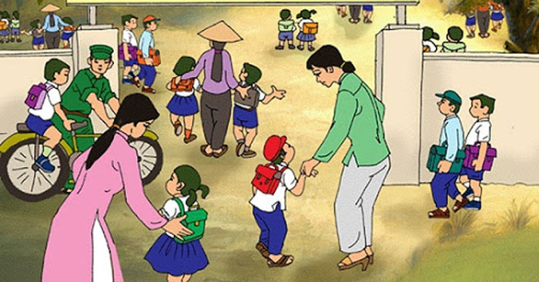
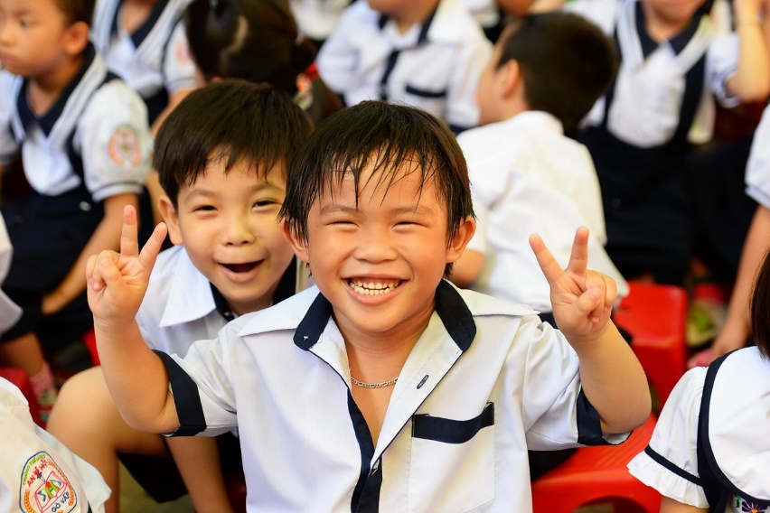
III. TỔNG KẾT
1.Nội dung
- Truyện kể lại kỷ niệm ngày đầu tiên đi học qua dòng hồi ức của nhà văn.
2. Nghệ thuật
- Bố cục theo dòng hồi tưởng, cảm nghĩ của nhân vật tôi theo trình tự thời gian
- Nghệ thuật so sánh, từ láy, giàu hình ảnh.
- Ngôn ngữ hình ảnh trong sáng, giàu chất thơ.

Slide 22
IV.LUYỆN TẬP

Slide 23
Có 10 câu hỏi, mỗi câu hỏi khi trả lời đúng được 1 điểm, trả lời đúng đến câu nào thì được điểm tương ứng với câu hỏi đó. Trong quá trình trả lời, em được sử dụng 2 quyền trợ giúp trong bất kì thời điểm nào:
Quyền hỏi ý kiến Tổ tư vấn (ba người bạn trong lớp, từ câu 6 trở đi, nếu cả 3 người trợ giúp đúng mỗi người đều được 8 điểm, 2 người đúng được 9 điểm, 1 người đúng được 10 điểm).
Quyền trợ giúp 50/50 (giáo viên chỉ ra 2 phương án sai).

Slide 24
Câu 1: Quê hương của Thanh Tịnh là ở đâu?
A. Ven sông Hương, thành phố Huế
B. Ven sông Hồng, thành phố Hà Nội
C. Ven sông Đuống, Gia Lâm (Hà Nội)
D. Một tỉnh thuộc đồng bằng Bắc Bộ

Slide 25
Câu 2: “Tôi đi học” của Thanh Tịnh được viết theo thể loại nào?
A. Bút kí
B. Tiểu thuyết
C. Truyện ngắn trữ tình
D. Tuỳ bút

Slide 26
Câu 3: Các phương thức biẻu đạt được tác giả Thanh Tịnh sử dụng trong văn bản "Tôi đi học”?
A. Tự sự
B. Tự sự, miêu tả, biểu cảm
C. Miêu tả, tự sự
D. Biểu cảm, miêu tả

Slide 27
Câu 4: Nhân vật chính trong văn bản" Tôi đi học” là ai?
A. Người mẹ
B. Người thầy giáo
C. Ông đốc
D. Nhân vật “tôi”

Slide 28
Câu 5: Nhân vật chính trong văn bản" Tôi đi học" được miêu tả chủ yếu ở phương diện nào?
A. Ngoại hình
B. Tính cách
C. Hành động
D. Tâm trạng

Slide 29
Câu 6: Câu văn nào không sử dụng biện pháp so sánh để nói lên tâm trạng của nhân vật “tôi”?
A. “Tôi quên thế nào được những cảm giác….. như mấy cành hoa ….quang đãng”.
B. “Trong lúc ông ta đọc tên từng người, tôi cảm thấy như quả tim tôi ngừng đập”.
C. “Ý nghĩ ấy thoáng qua trong trí …như một làn mây lướt ngang trên ngọn núi”.
D. “Họ như con chim con đứng bên bờ tổ, nhìn quãng trời rộng muốn bay nhưng còn ngập ngừng e sợ”.

Slide 30
Câu 7: Câu văn "Tôi bặm tay ghi thật chặt, nhưng một quyển vở cũng xệch ra và chênh đầu chúi xuống đất" trong văn bản “Tôi đi học” của Thanh Tịnh cho ta hiểu điều gì?
A. Cậu bé chưa quen với việc cầm vở.
B. Cậu bé chưa tập trung vào việc.
C. Cậu bé quá hồi hộp.
D. Cậu bé thấy không đủ sức giữ vở.

Slide 31
Câu 8: Hình ảnh "bàn tay" trong hai câu văn: "Tôi cảm thấy sau lưng tôi có một bàn tay dịu dàng đẩy tôi tới trước...Một bàn tay quan nhẹ vuốt mái tóc tôi" nhằm diễn tả ý gì?
A. Sự âu yếm của mẹ hiền.
B. Sự săn sóc của mẹ hiền.
D. Tấm lòng mẹ hiền bao la săn sóc, âu yếm, chở che, nâng đỡ và thương yêu đối với con thơ.
C. Tình thương con bao la của mẹ hiền.

Slide 32
Câu 9: Ý nào nói đúng nhất tác dụng của biện pháp tu từ so sánh được sử dụng trong câu văn: “Tôi quên thế nào được những cảm giác trong sáng ấy, nảy nở trong lòng tôi như mấy cành hoa tươi mỉm cười giữa bầu trời quang đãng”?
A. Tô đậm cảm giác trong trẻo, tươi sáng của NV “tôi” ngay trong ngày đến trường đầu tiên.
B. Nói lên nỗi nhớ thường trực của nhân vật “ tôi” về ngày đến trường đầu tiên.
C. Cho người đọc thấy được những kỉ niệm trong buổi sáng đến trường đầu tiên luôn được in đậm trong tâm trí nhân vật “tôi”.
D. Tô đậm vẻ đẹp của những cành hoa tươi nở giữa bầu trời quang đãng.

Slide 33
Câu 10: Chất thơ trong sáng, nhẹ nhàng và rung động và thấm thía của truyện "Tôi đi học" được thể hiện qua phương thức biểu đạt nào?
A. Biểu cảm.
B. Tự sự.
C. Thuyết minh.
D. Miêu tả.

Slide 34
V. VẬN DỤNG

Slide 35
Kí ức ngày đầu tiên đi học thường là ấn tượng khó phai trong tâm trí mỗi người. Em hãy viết bài văn và chia sẻ kỉ niệm ấy với các bạn.

Slide 36
Thank you

